Slide 1
Итоги реализации единой методической темы
«Современные тенденции подготовки специалиста-универсала к профессиональной деятельности в сфере культуры» за 2023–2026 учебные годы
Учреждение образования
«Новополоцкий государственный музыкальный колледж»
Новополоцк, 2026

Slide 2
Этапы реализации ЕМТ
В 2023/2024 учебном году основное внимание уделялось теоретическим вопросам и организации работы. Преподаватели определяли, какие качества и профессиональные умения необходимы современному специалисту в сфере культуры, анализировали собственный опыт.
В 2024/2025 учебном году акцент сместился на практическую деятельность. Особое внимание уделялось разнообразию форм обучения, исполнительской практике, концертной деятельности.
В 2025/2026 учебном году работа была направлена на обобщение полученных результатов.

Slide 3
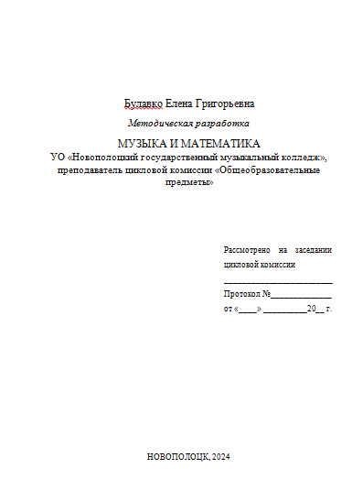
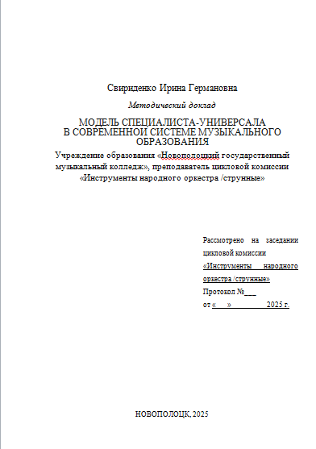
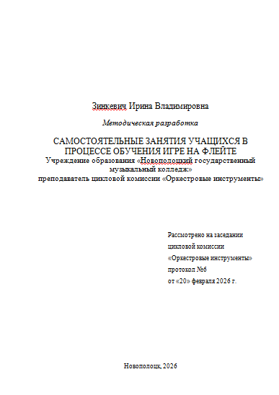
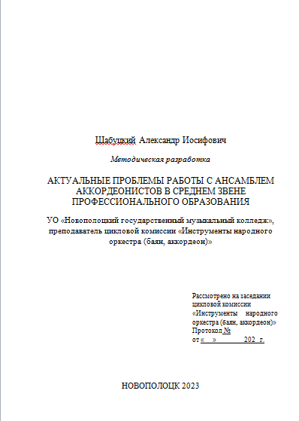

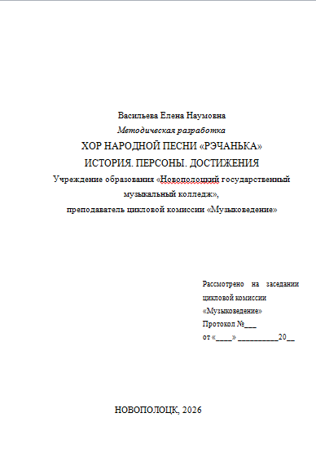
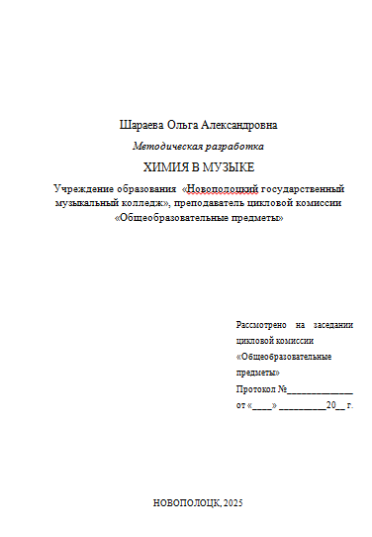
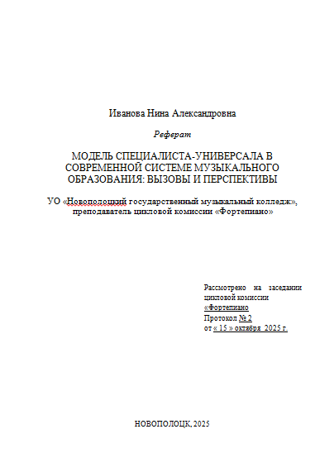
Методические работы преподавателей
44
2023-2024 учебный год
41
2024-2025 учебный год
51
2025-2026 учебный год

Slide 4
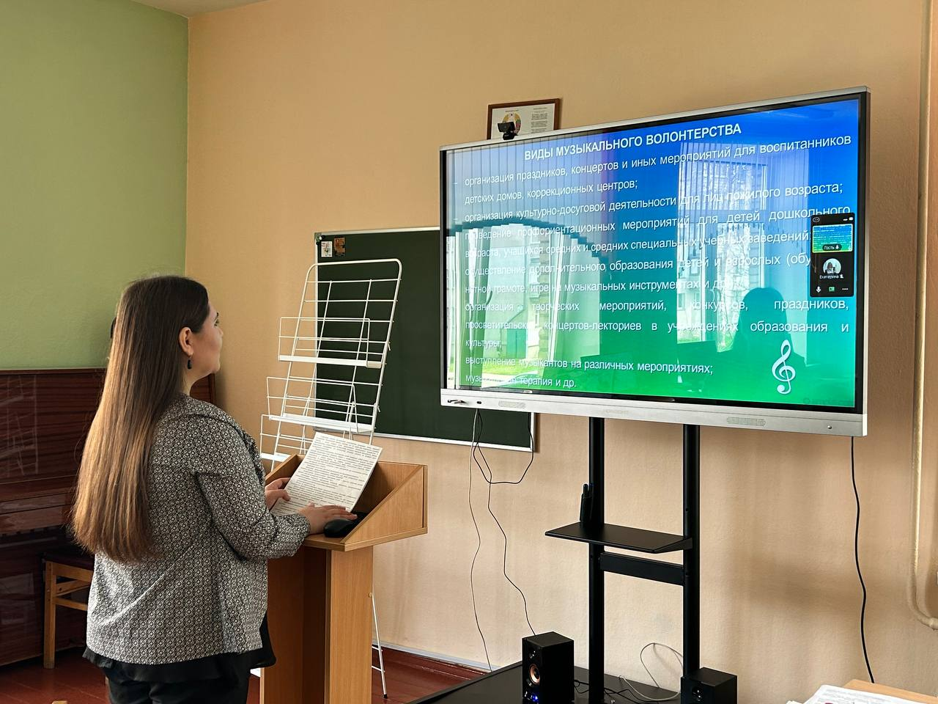
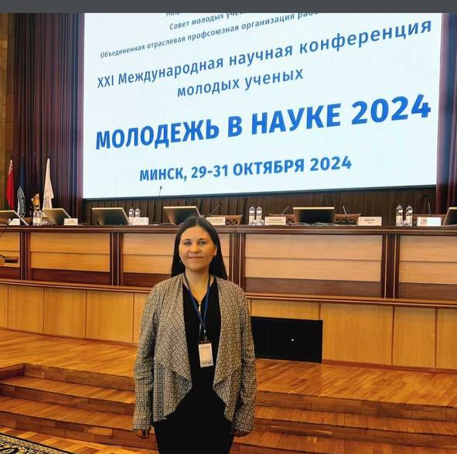
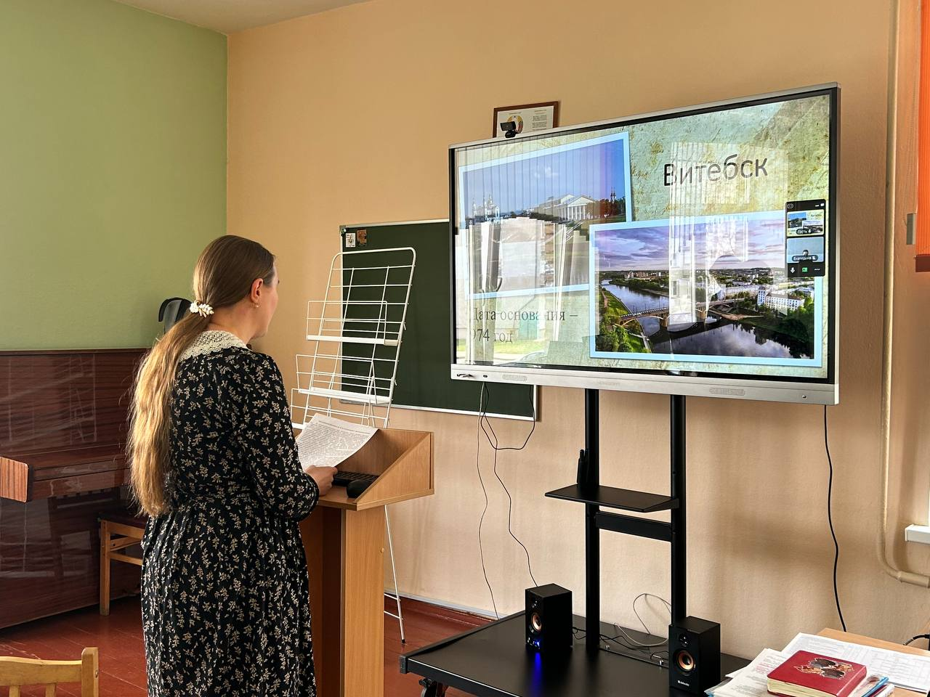
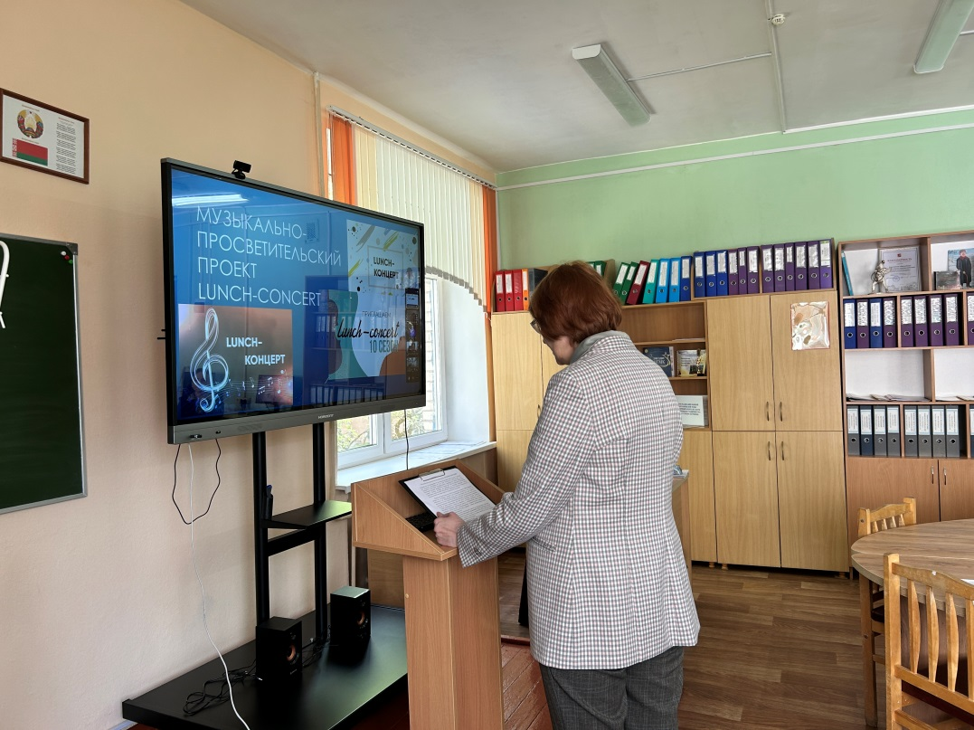
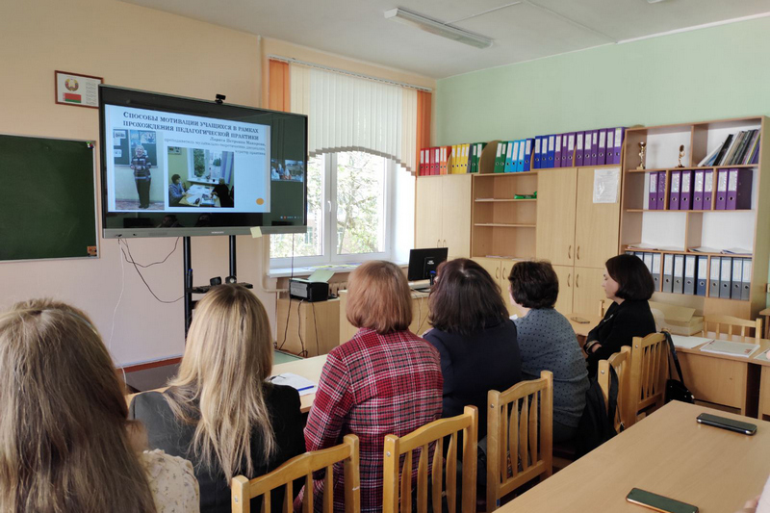
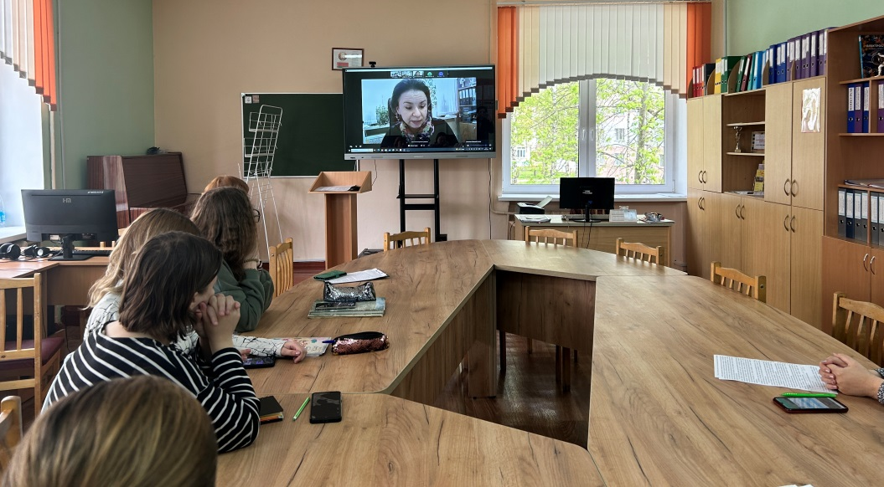
Семинары, конференции, форумы

Slide 5
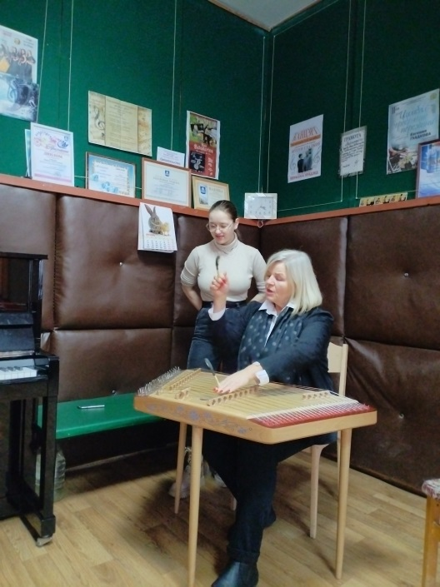
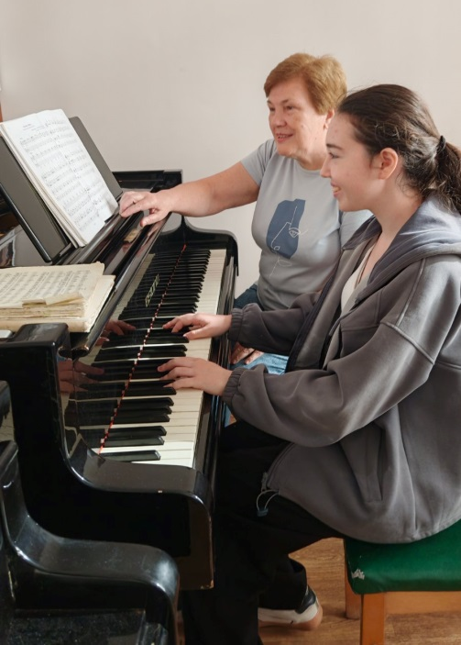
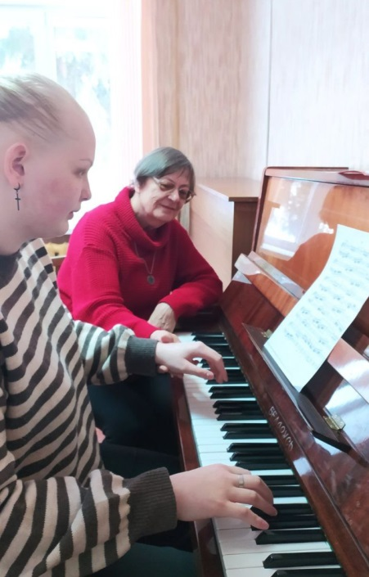
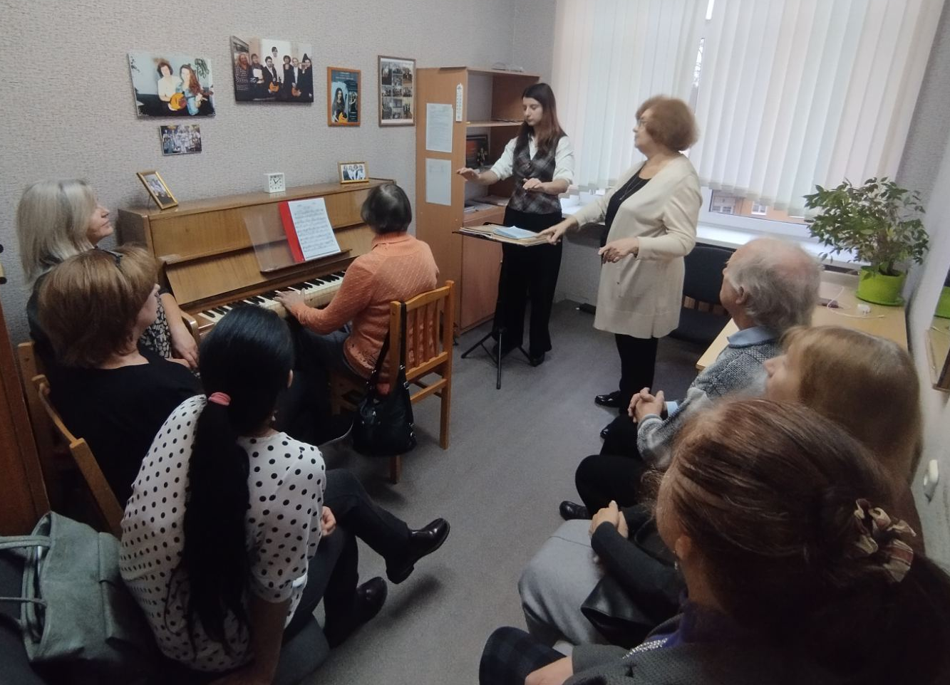
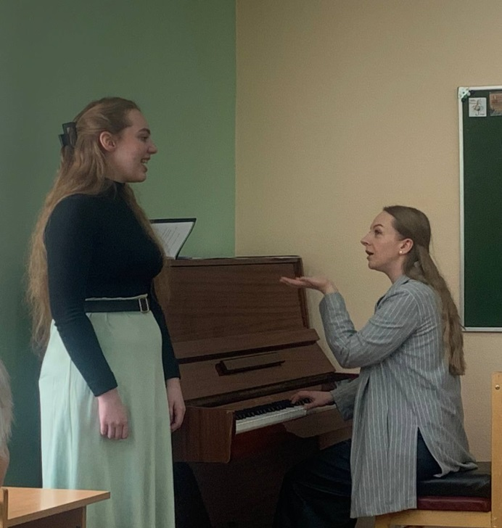
Открытые уроки преподавателей
21
2023-2024 учебный год
27
2024-2025 учебный год
26
2025-2026 учебный год

Slide 6
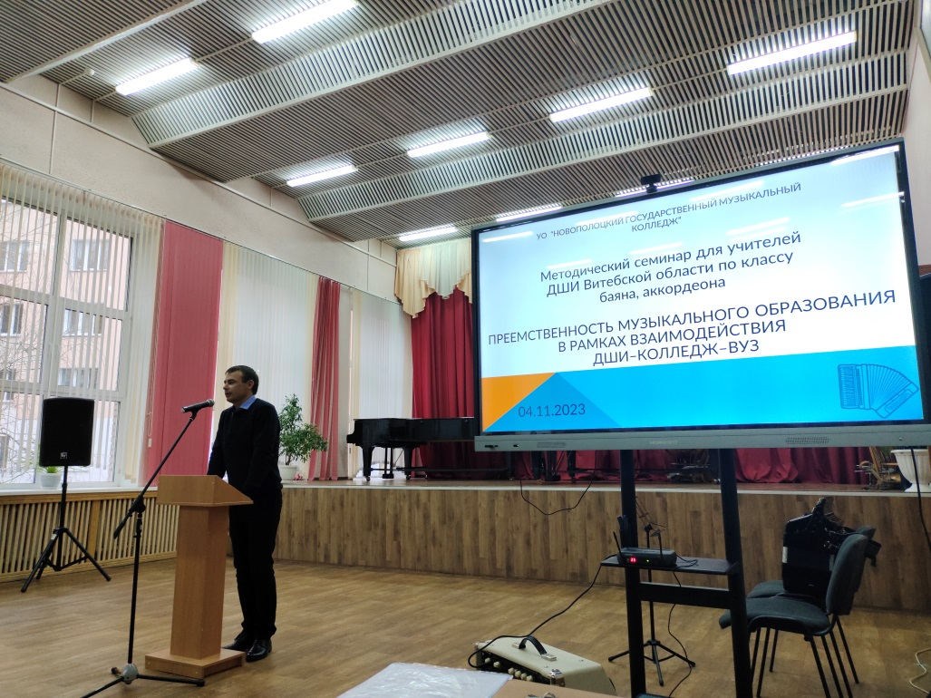
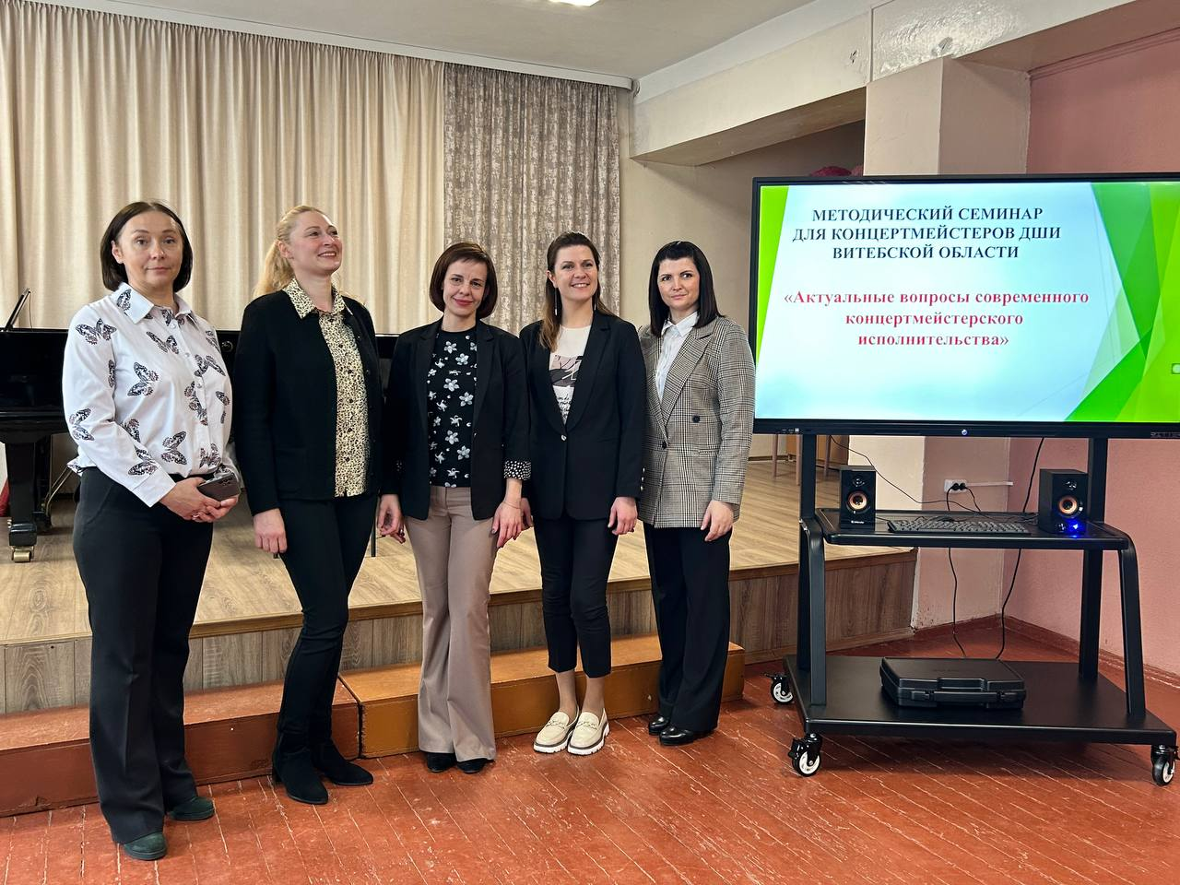
Областные методические семинары
4.11.2023 г. – «Преемственность музыкального образования в рамках взаимодействия ДШИ–КОЛЛЕДЖ–ВУЗ» (организатор – ЦК «Инструменты народного оркестра/баян, аккордеон»)
12.04.2024 г. – «Актуальные вопросы современного концертмейстерского исполнительства» (ЦК «Фортепиано»)

Slide 7
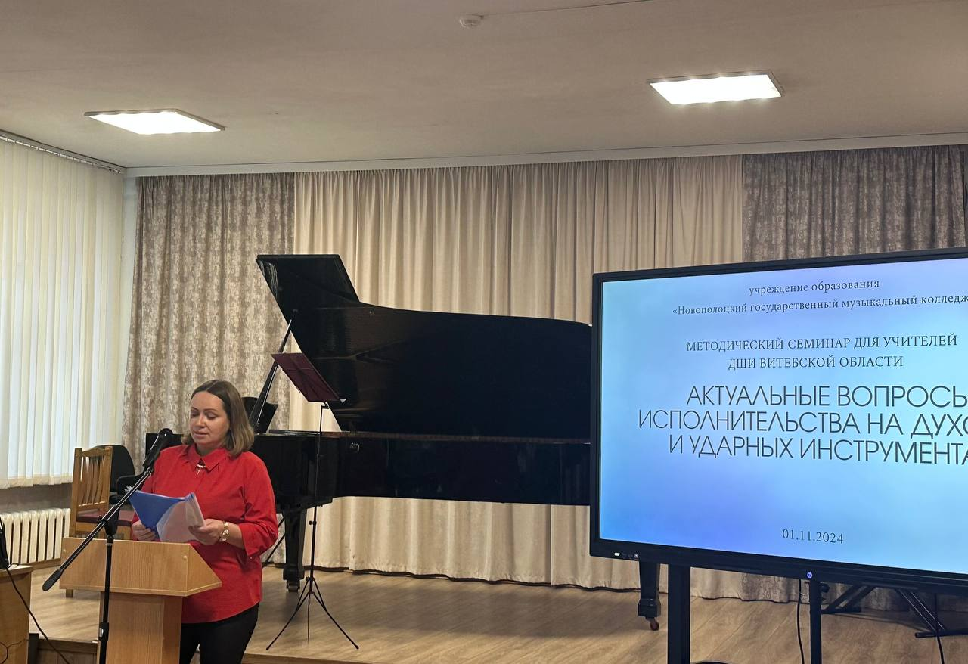
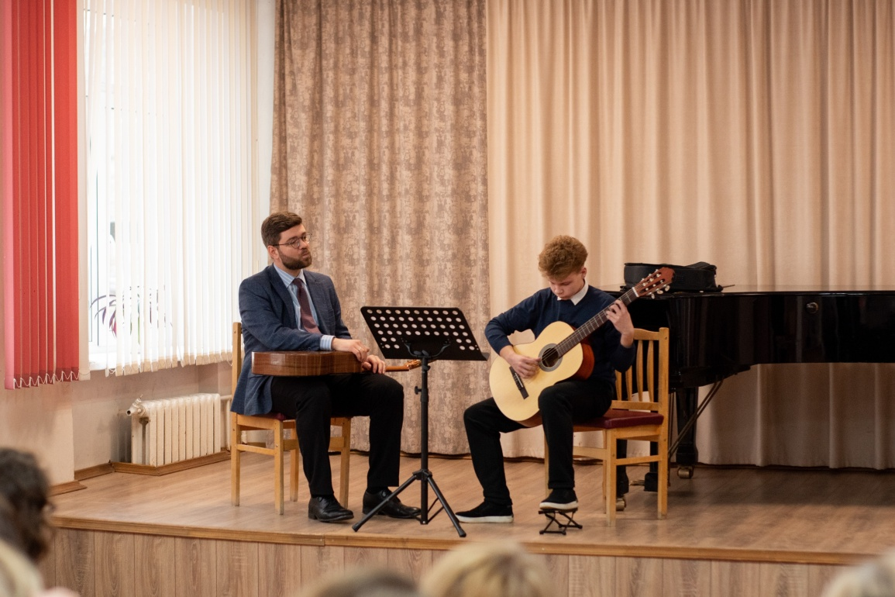
Областные методические семинары
01.11.2024 г. – «Актуальные вопросы исполнительства на духовых и ударных инструментах» (ЦК «Оркестровые инструменты»)
23.03.2025 г. – «Искусство классической гитары: секреты педагогического мастерства» (ЦК «Инструменты народного оркестра/ струнные»)

Slide 8
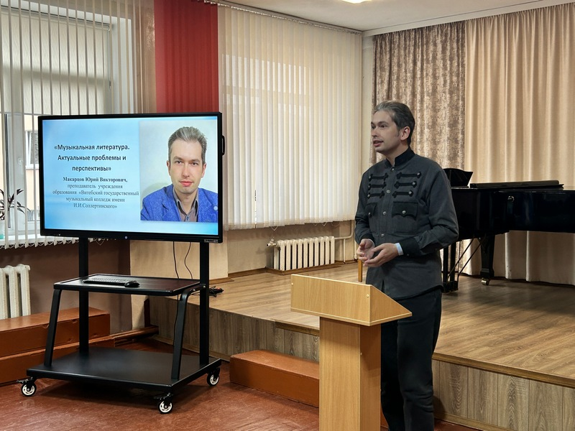
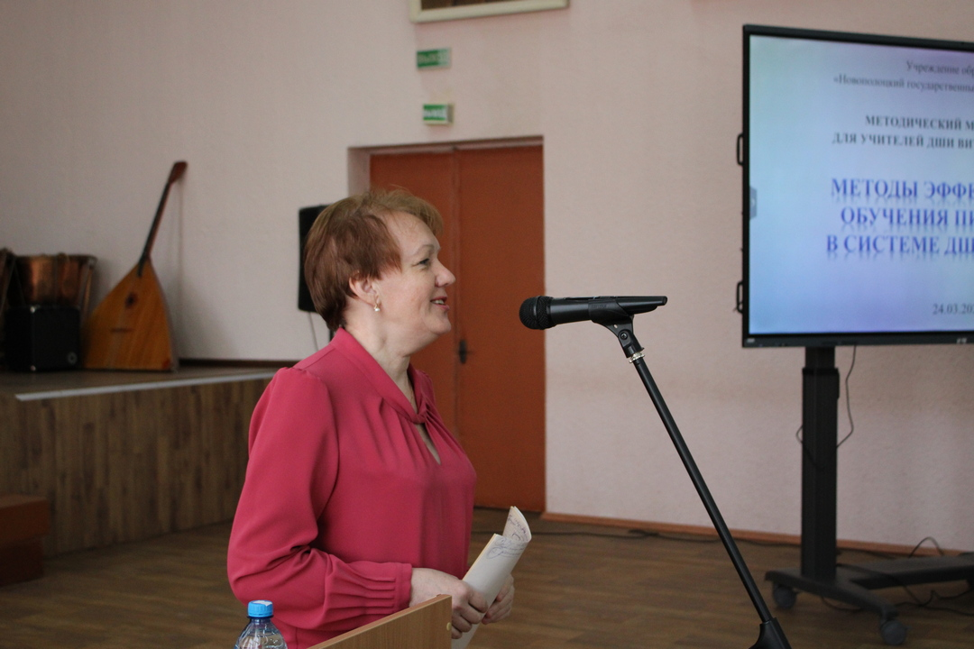
Областные методические семинары
03.11.2025 г. – «Современные подходы в преподавании музыкально-теоретических предметов в детских школах искусств» (ЦК «Музыковедение»)
24.03.2026 г. – «Методы эффективного обучения пианистов в системе «ДШИ-колледж» (ЦК «Специальное фортепиано»)

Slide 9
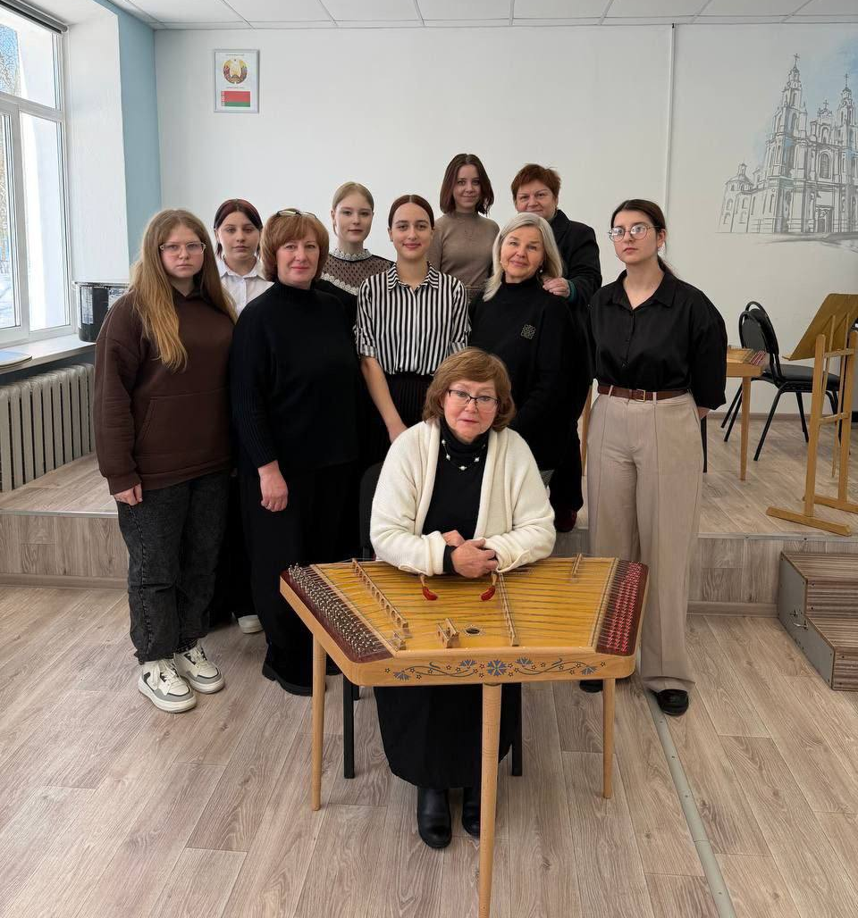
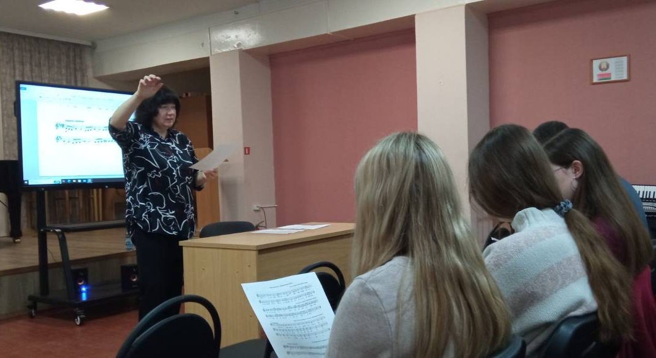
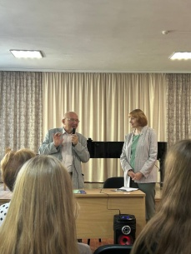
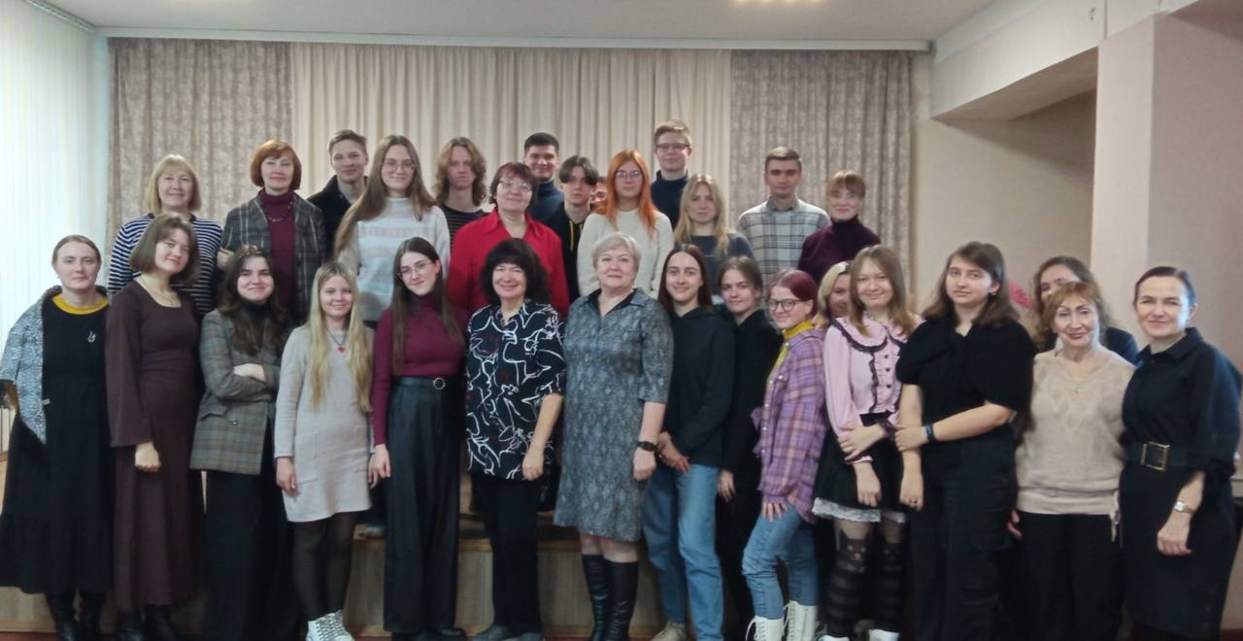
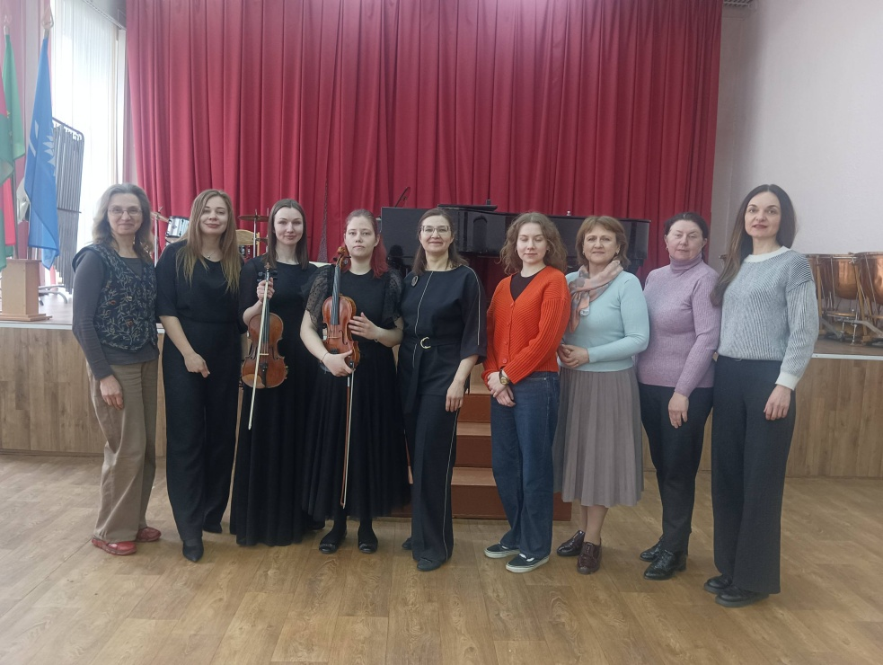
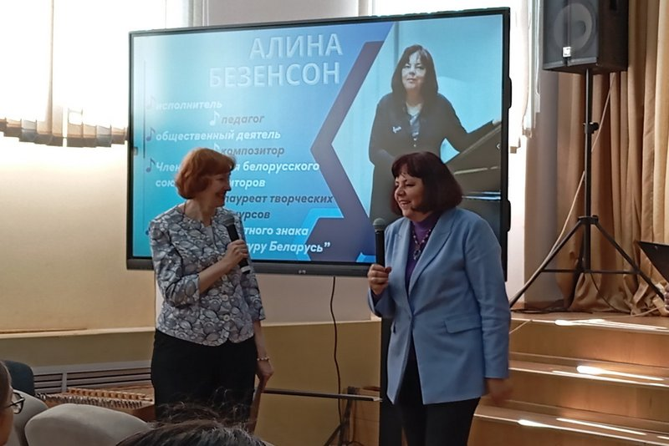
Творческие встречи

Slide 10
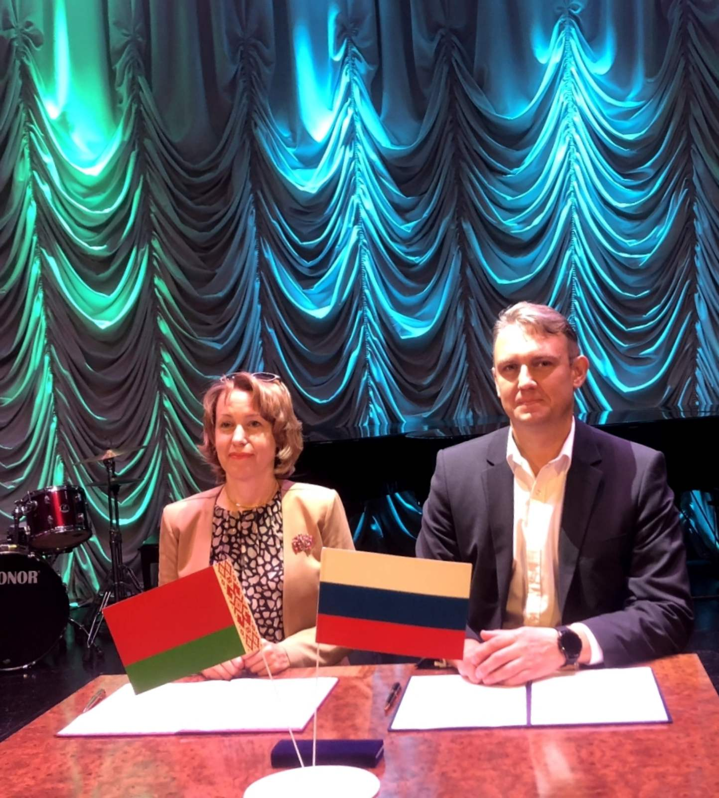
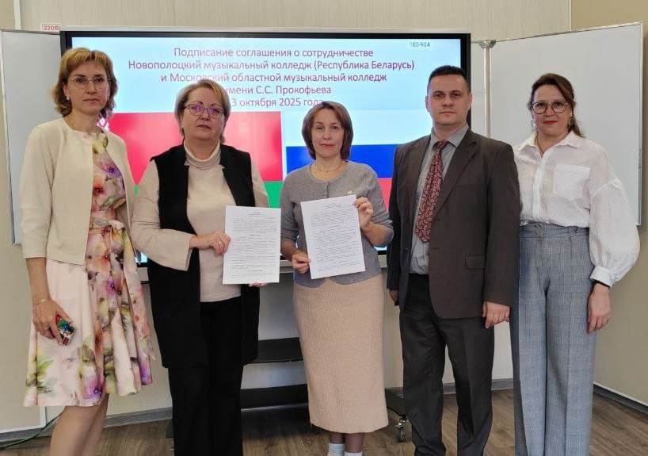
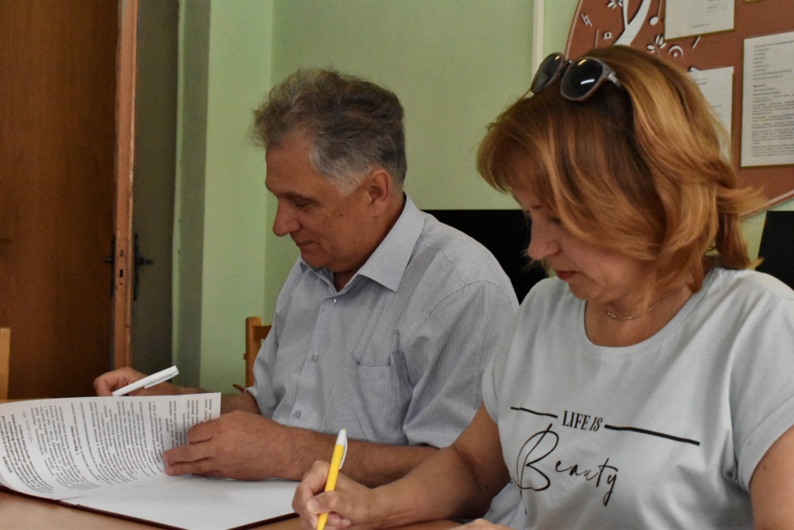
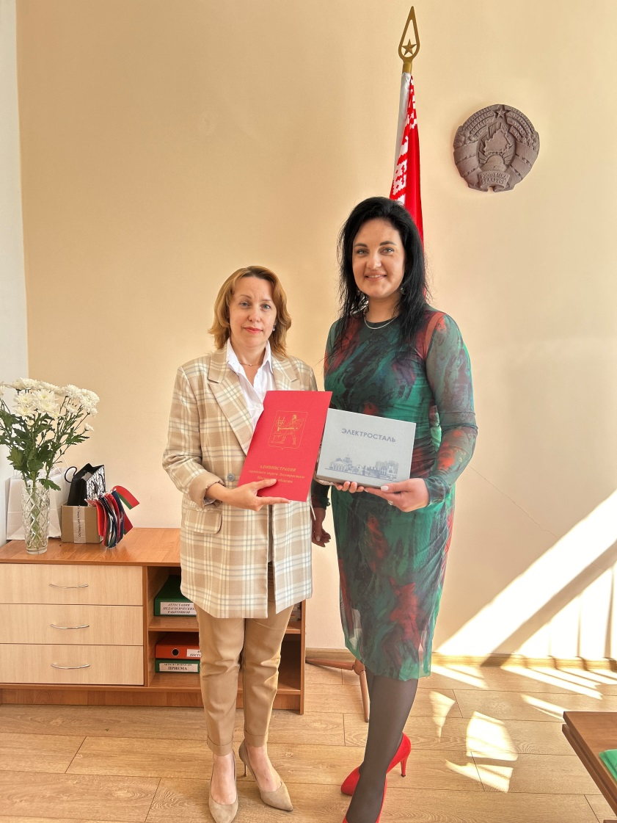
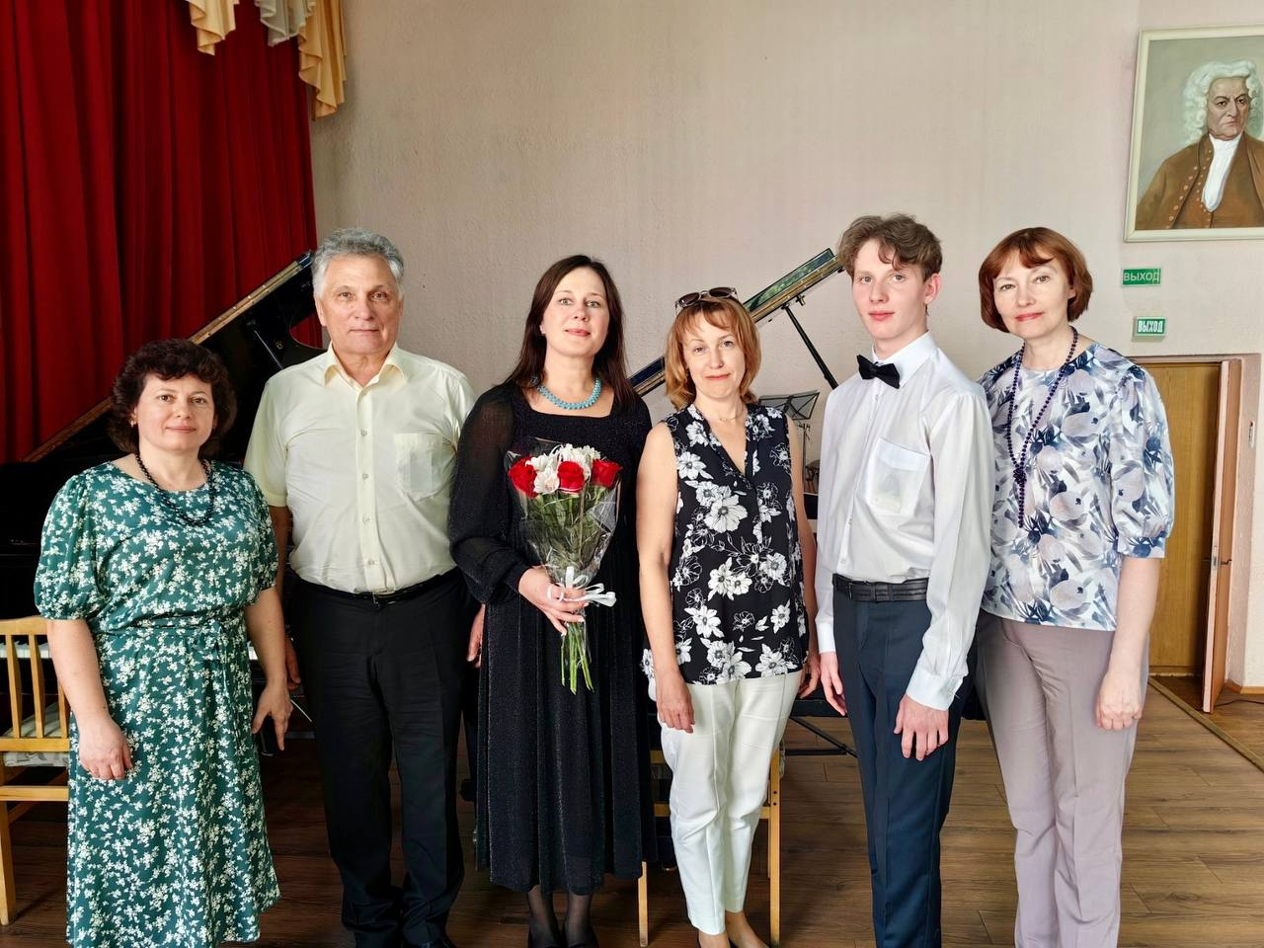
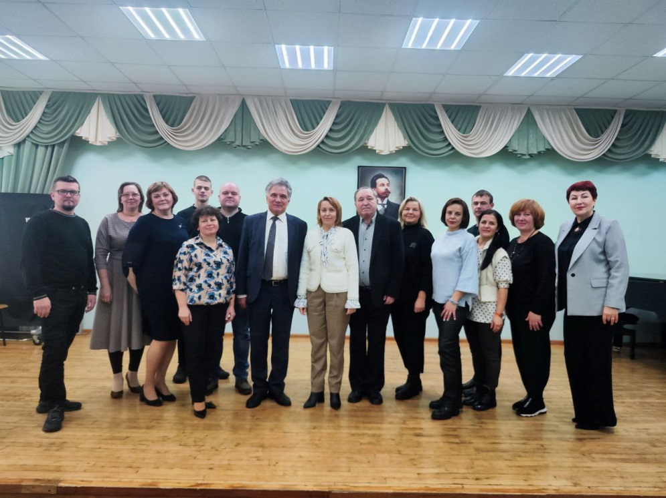
Международное сотрудничество

Slide 11
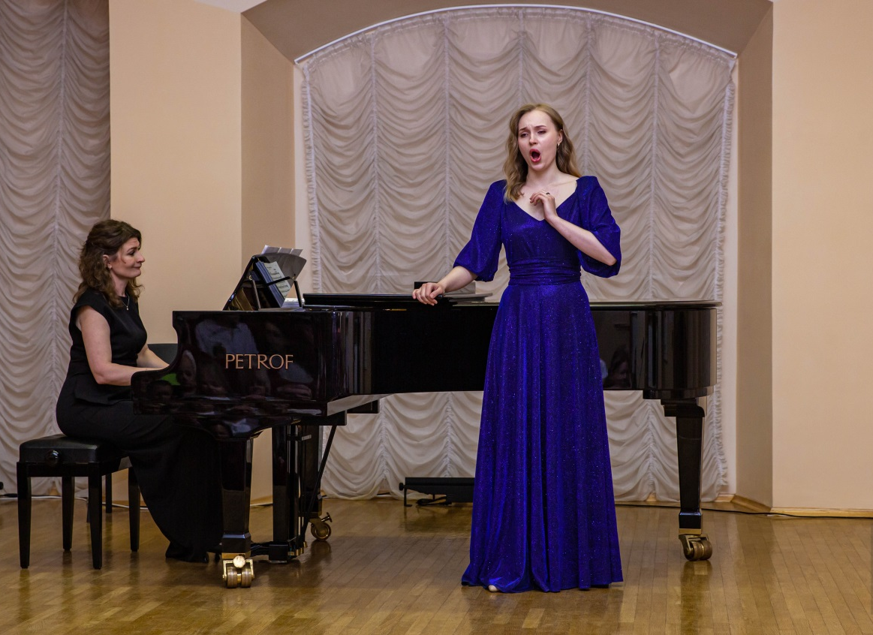
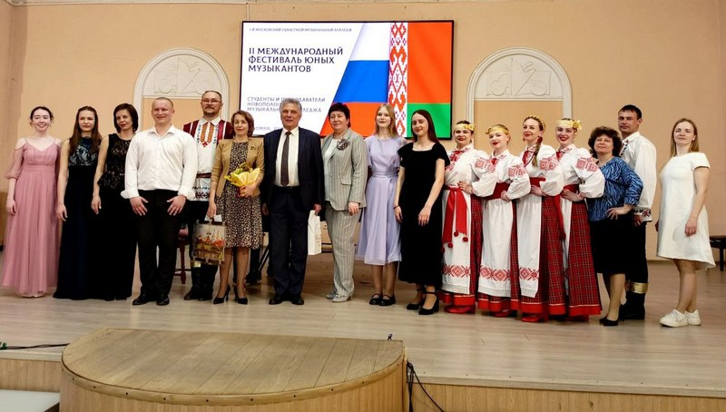
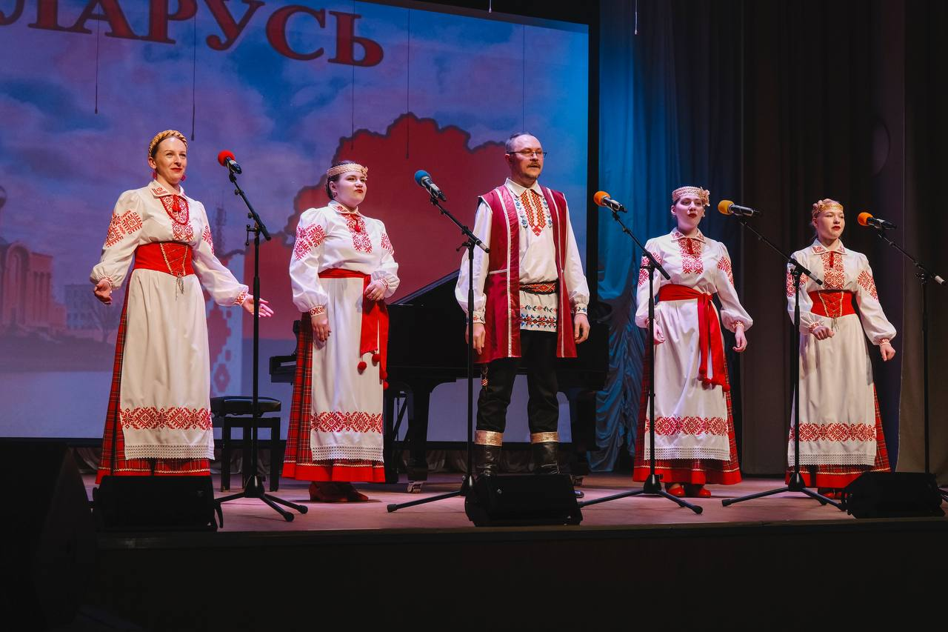
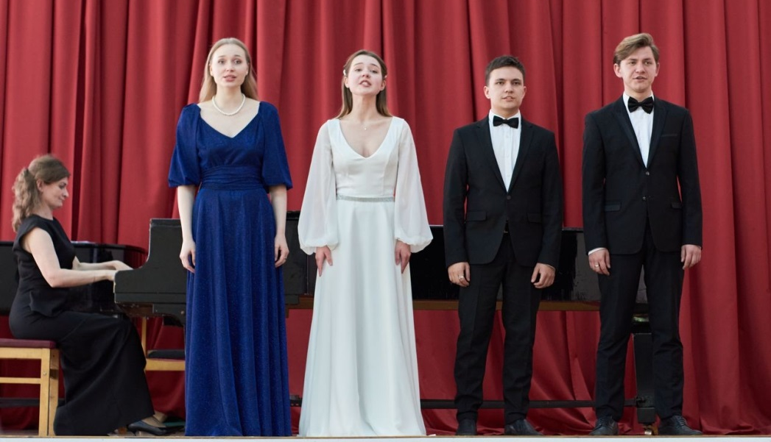
Международное сотрудничество

Slide 12
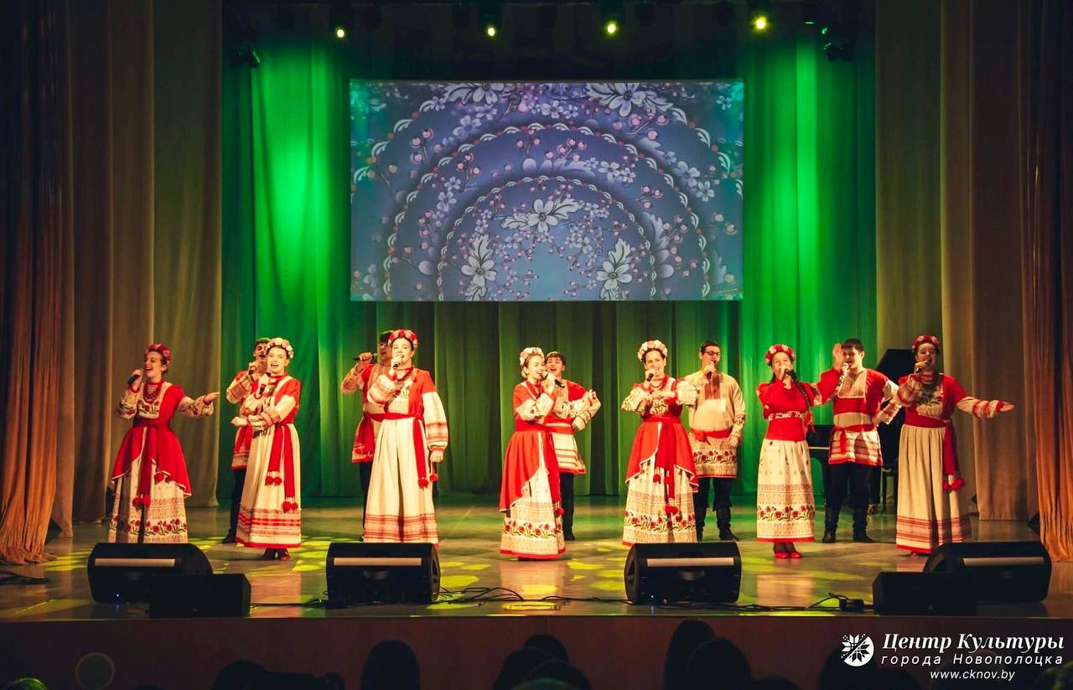
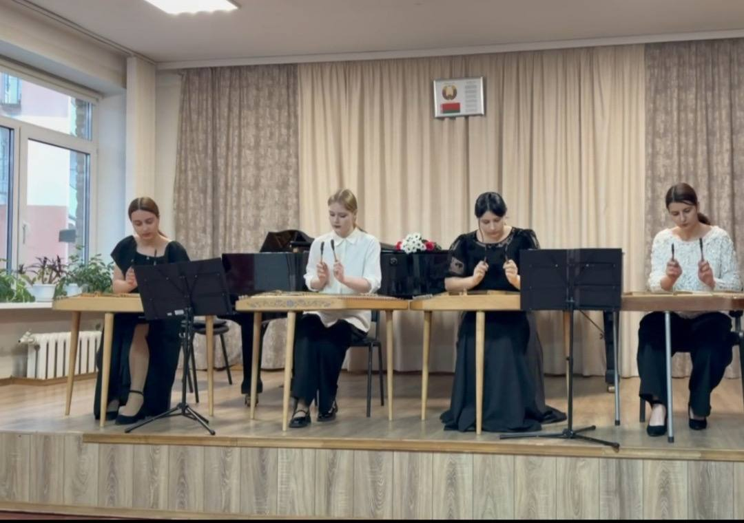
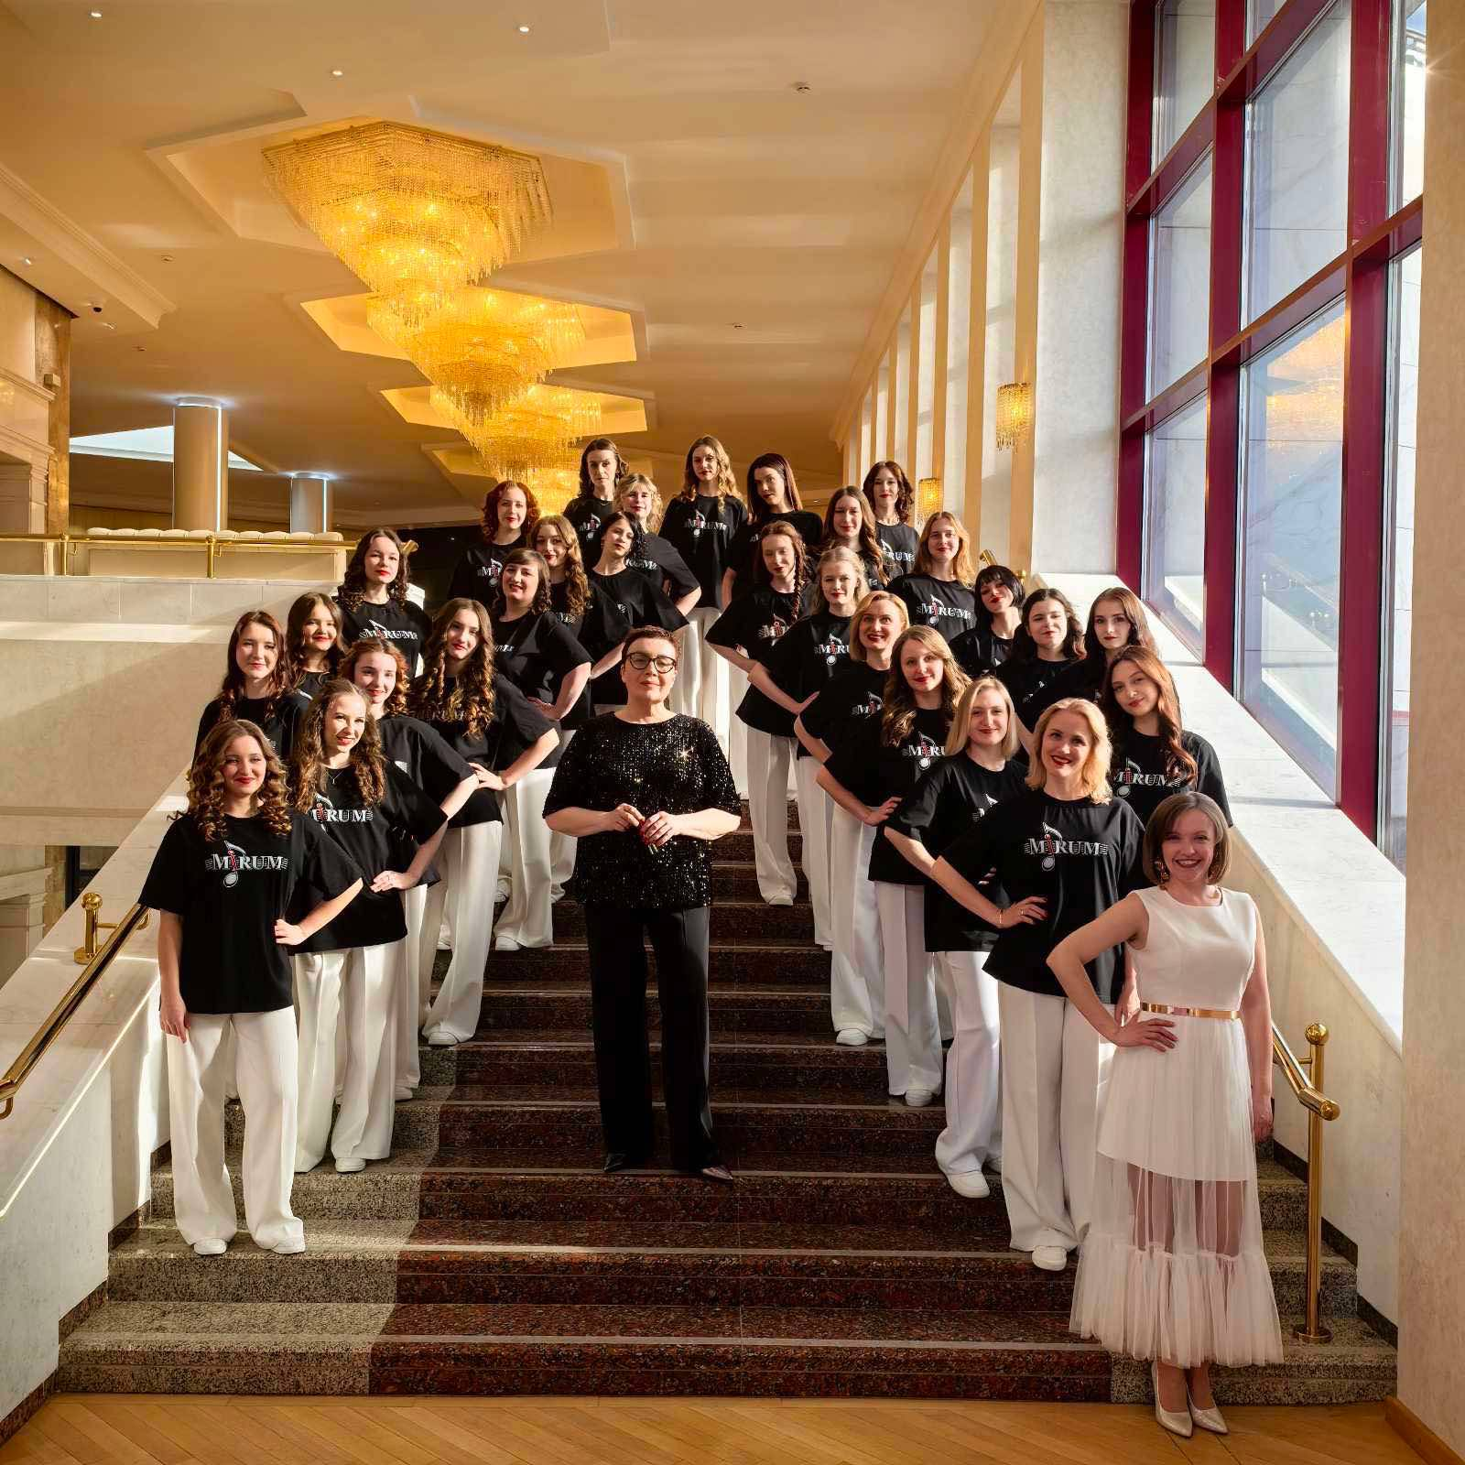
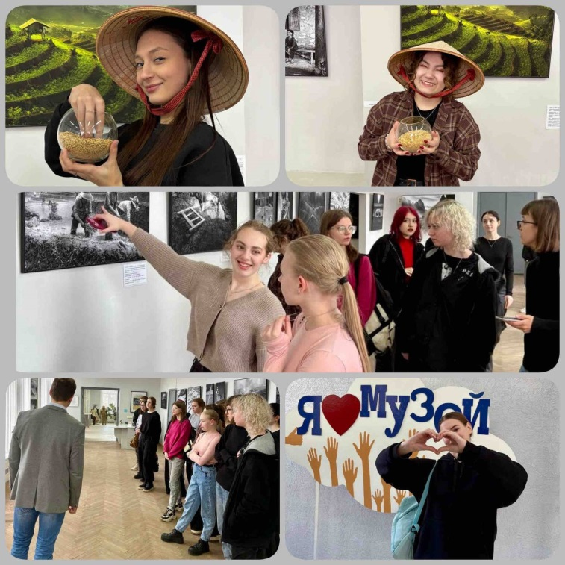
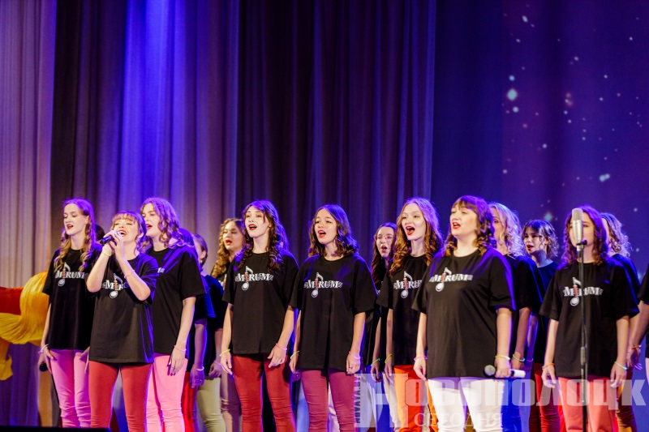
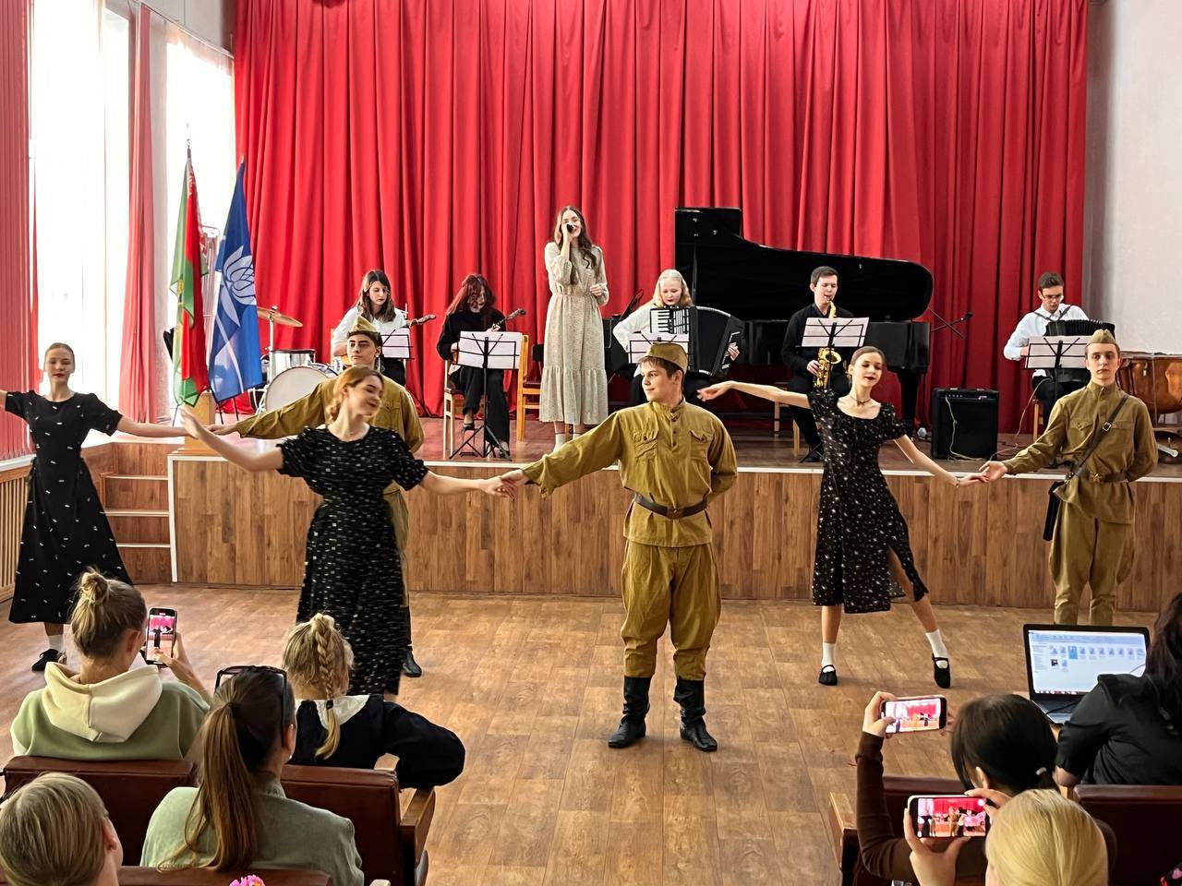
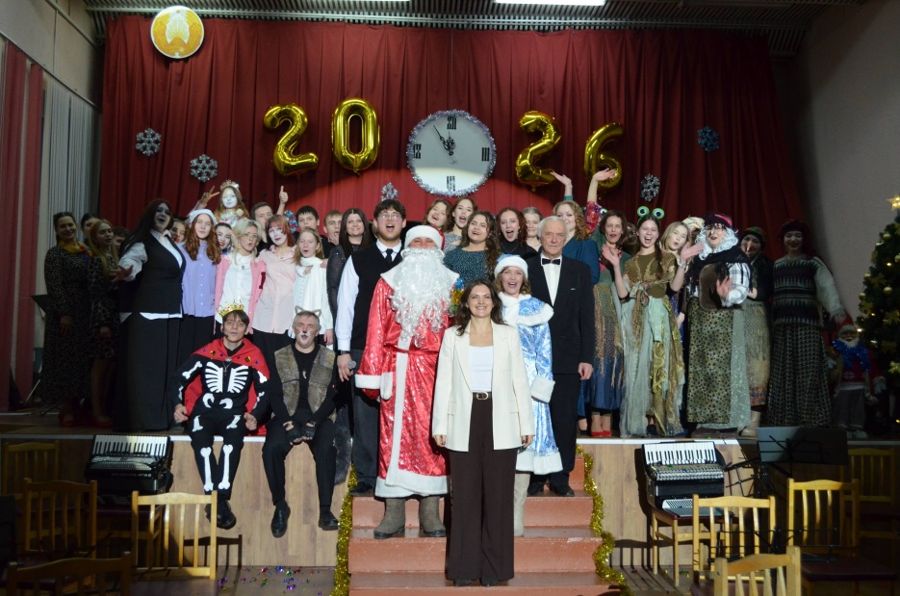
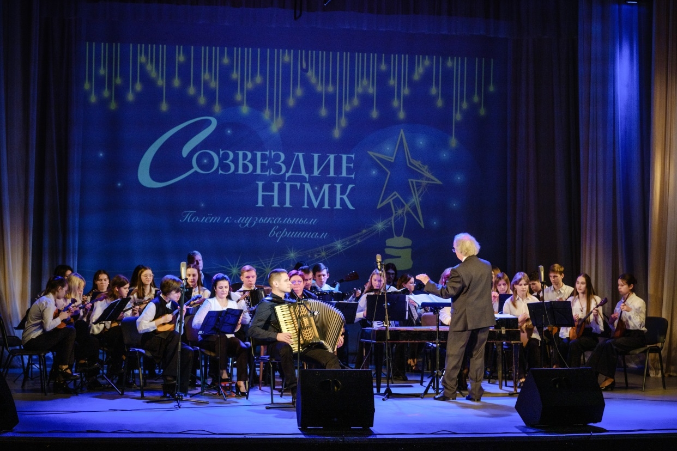
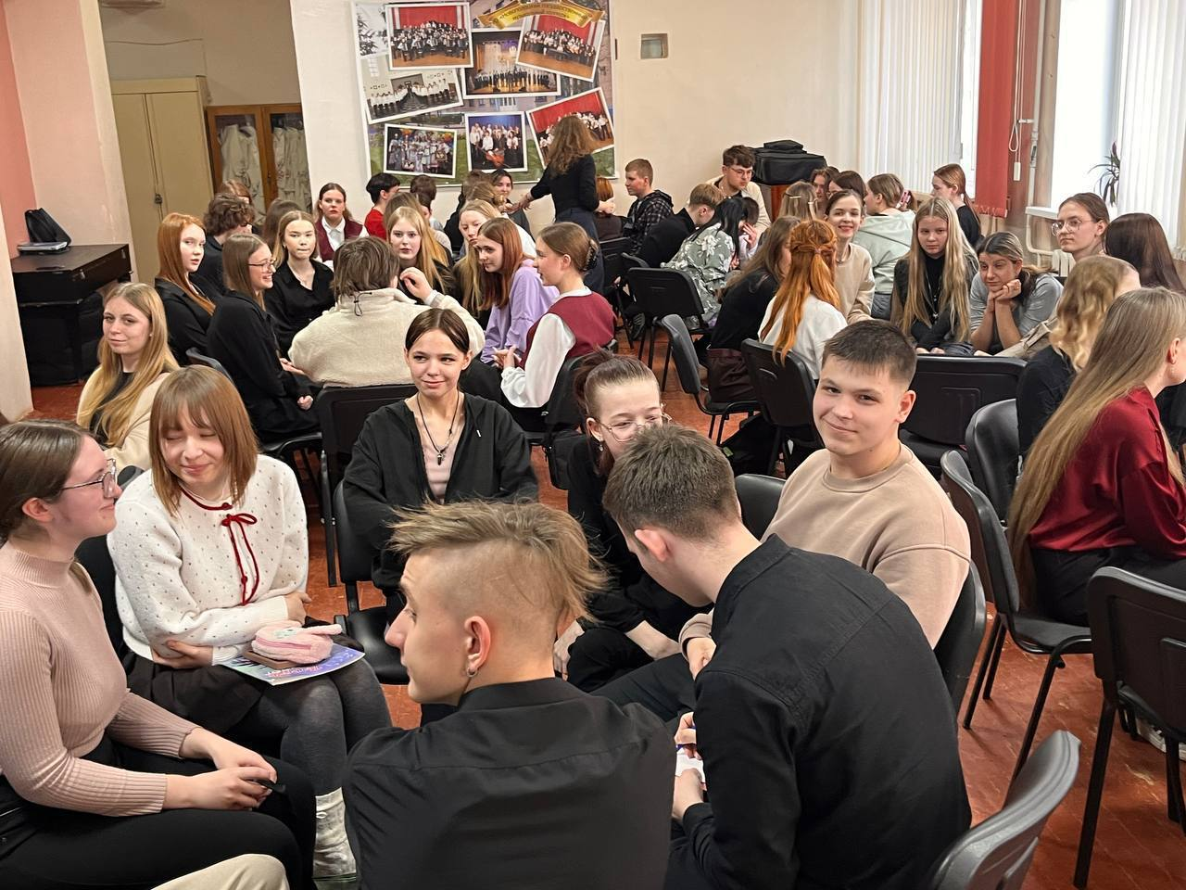
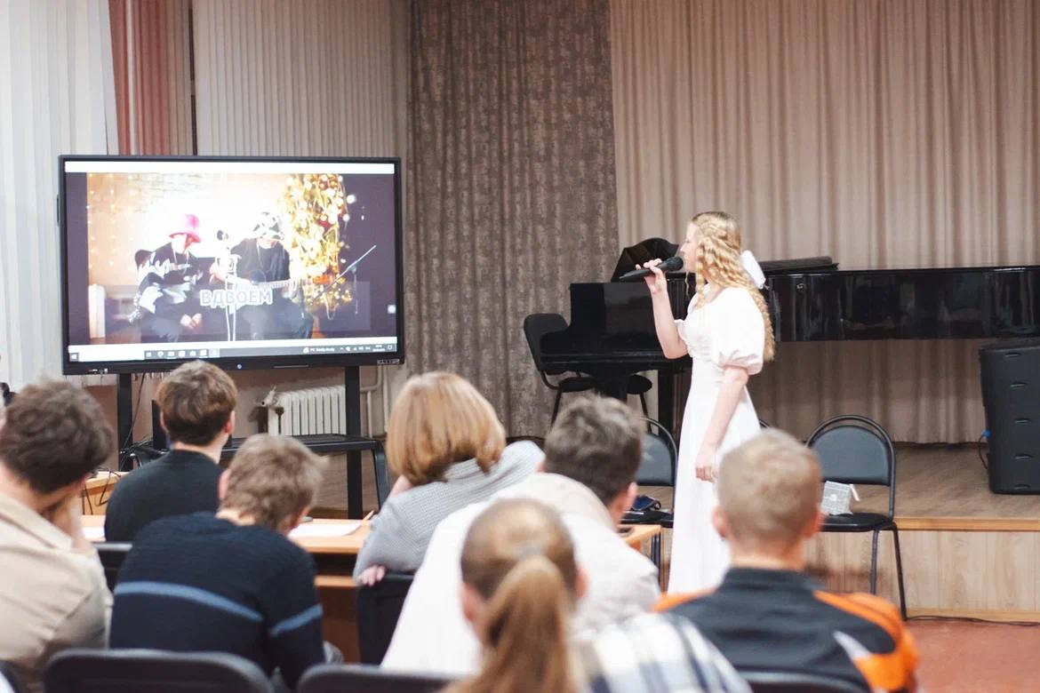


Наша жизнь

Slide 13










Профориентационная работа

Slide 14






Выезды в социальные и коррекционные центры

Slide 15










Конкурсы
66
2023-2024 учебный год
100
2024-2025 учебный год
87
2025-2026 учебный год

Slide 16



Мисс Беларусь - 2025

Slide 17












Конкурсы для учащихся и учителей ДШИ

Slide 18



Талантливая молодежь
премии Витебского областного Совета депутатов
для поддержки талантливой и творческой молодежи
Емельянова Яна

Slide 19

Ансамбль народной песни
«Дзвінскія пералівы»
Обладатель Гран-При XIII Республиканского творческого радиоконкурса «Маладыя таленты Беларусі», ансамбль удостоен специальной премии специального фонда Президента Республики Беларусь по поддержке талантливой молодежи

Slide 20






Музыка и духовность

Slide 21


Музыка и духовность

Slide 22






Музыкальный дворик

Slide 23



Волонтер года

Slide 24













В здоровом теле – здоровый дух

Slide 25

КТО же ТАКОЙ
СПЕЦИАЛИСТ-УНИВЕРСАЛ?

Slide 26
Спасибо за внимание!

